Slide 1

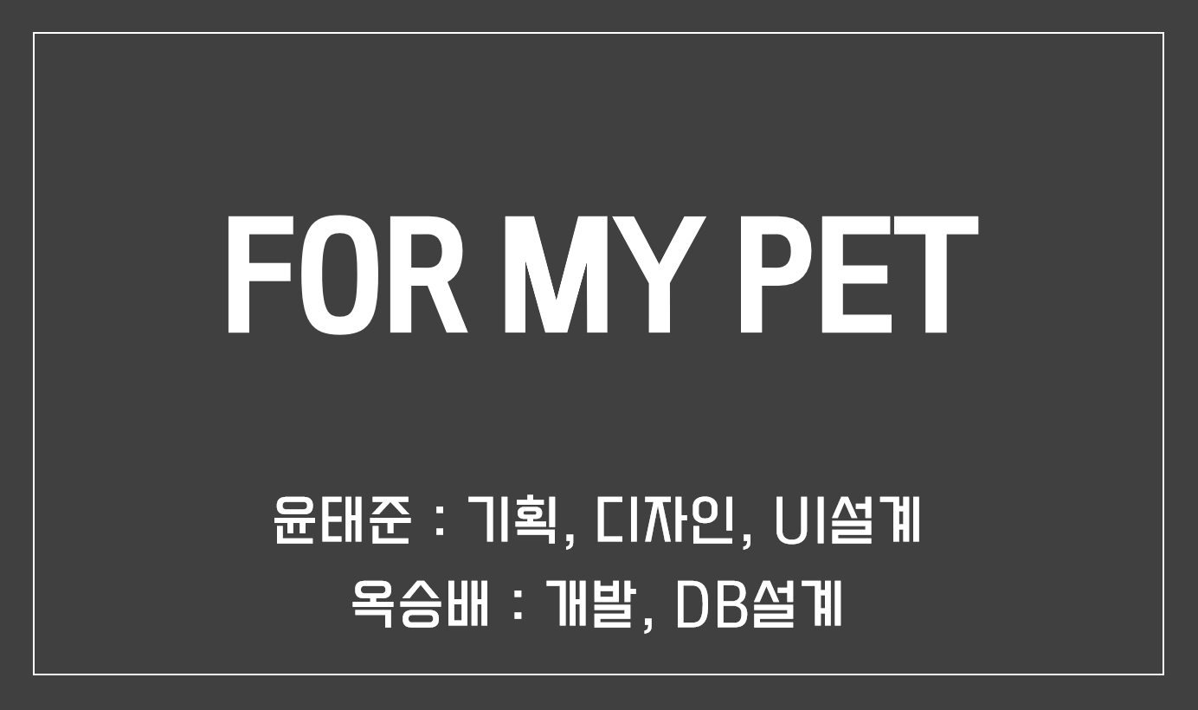

Slide 2
Android 교육 과정
일 | 월 | 화 | 수 | 목 | 금 | 토
 |  |  | 1 | 2 안드로이드 스튜디오 설치 textView, Button, imageView 등 위젯 추가 및 인플레이션 실습 | 3 onTouchListener 교육 GestureDetector 교육 onTouchListener를 활용 실습 | 4
5 | 6 Layout Inflater을 활용한 레이아웃 추가 실습 Dialog Menu Activity실습 - onSaveInstanceState를 활용한 안드로이드 화면 가로 -> 세로 변경 실습 | 7 Activity Flag 교육 Parcelable인터페이스를 활용한 Intent 데이터 전송 실습 | 8 - Fragment를 활용한 레이아웃 교체 교육 및 실습 | 9 Menu Activit를 활용한 Menu 생성 교육 및 실습 Action Bar 교육 및 실습 ViewPage를 통한 레이아웃 변환 교육 및 실습 | 10 - 지역학 | 11
12 | 13 XmlPullParser를 활용한 xml파일 파싱 교육 및 실습 Service를 활용한 background로 데이터 전송과 수신 실습 | 14 - SQLiteDatabase를 활용한 안드로이드 내부 Database 교육 및 실습 | 15 - 개별 프로젝트 진행 | 16 - 개별 프로젝트 진행 | 17

Slide 3
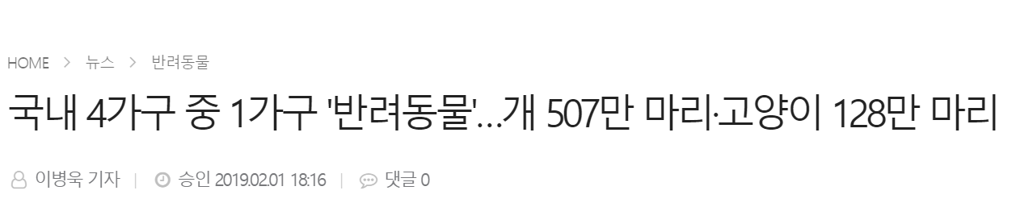
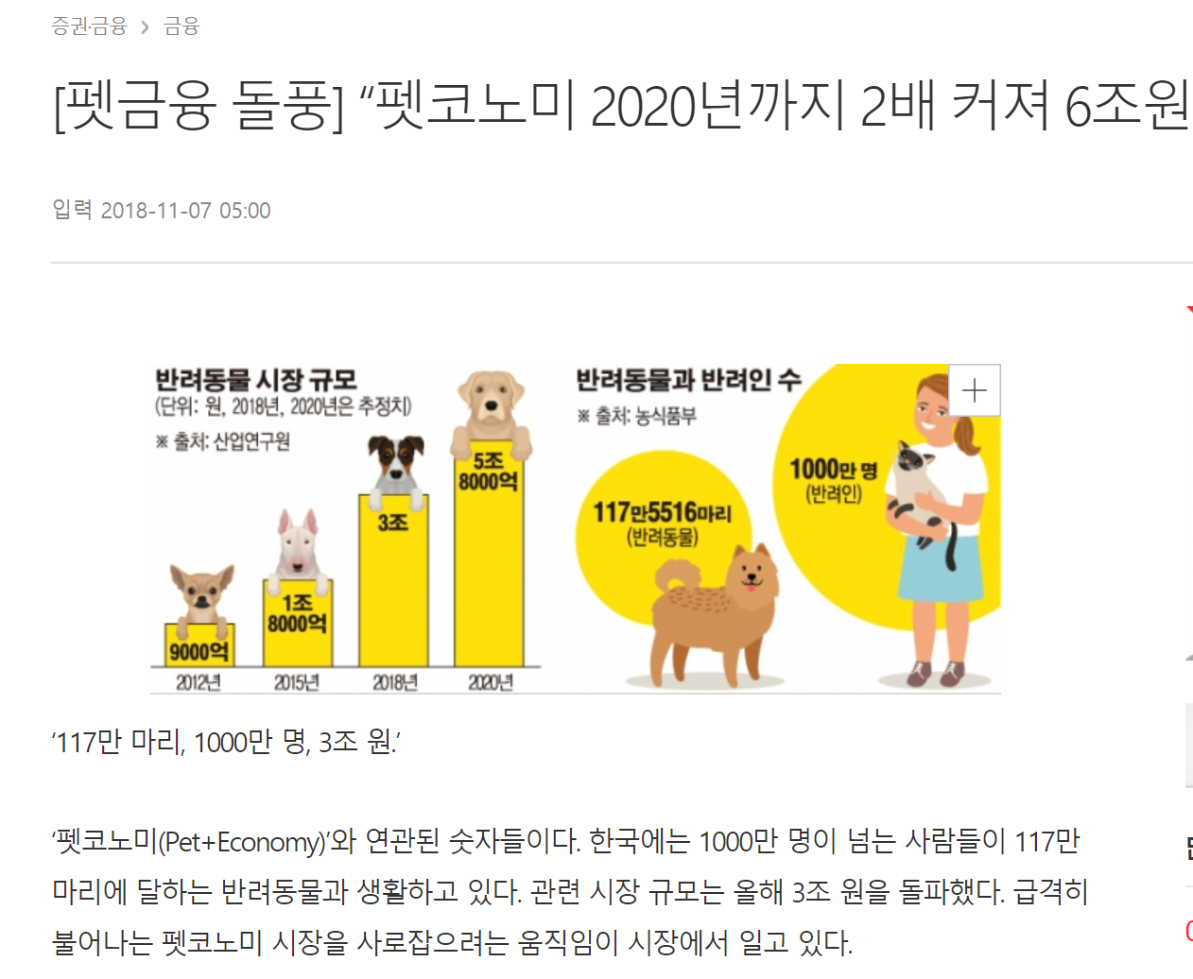
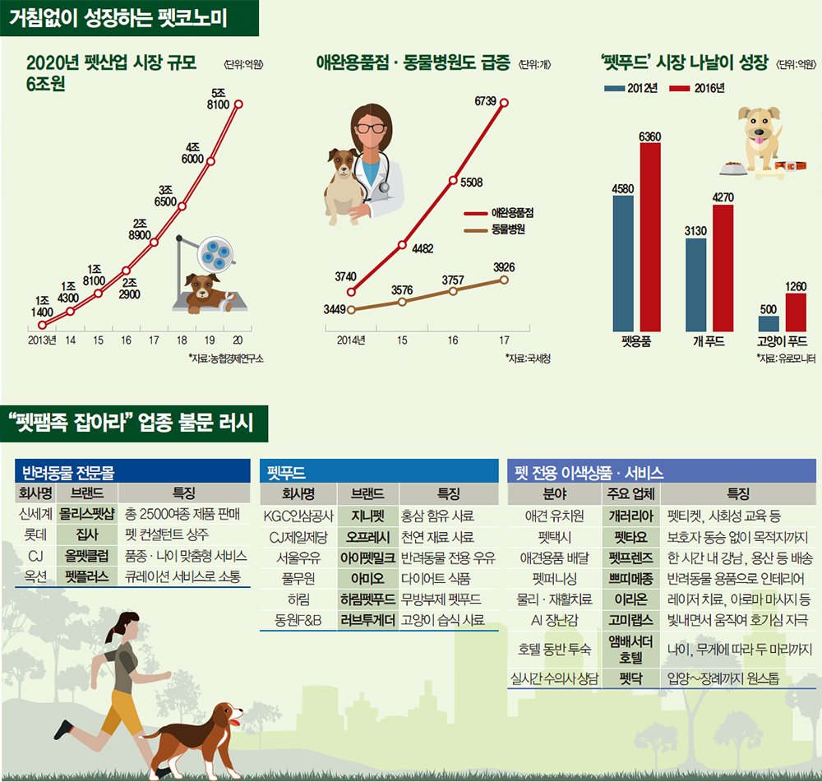
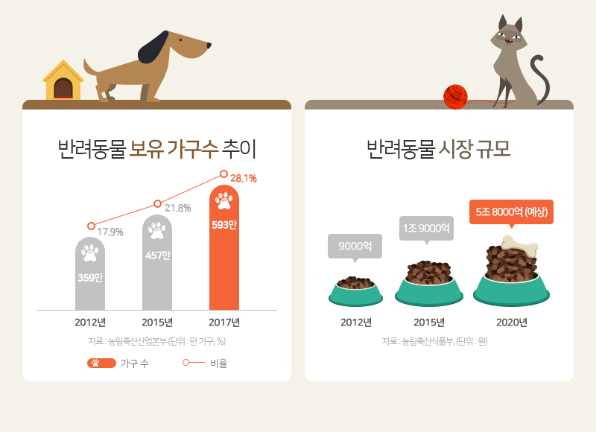
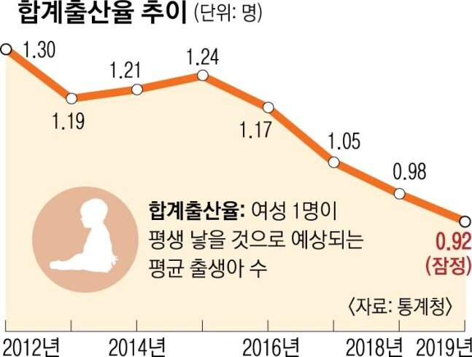
Why?

Slide 4
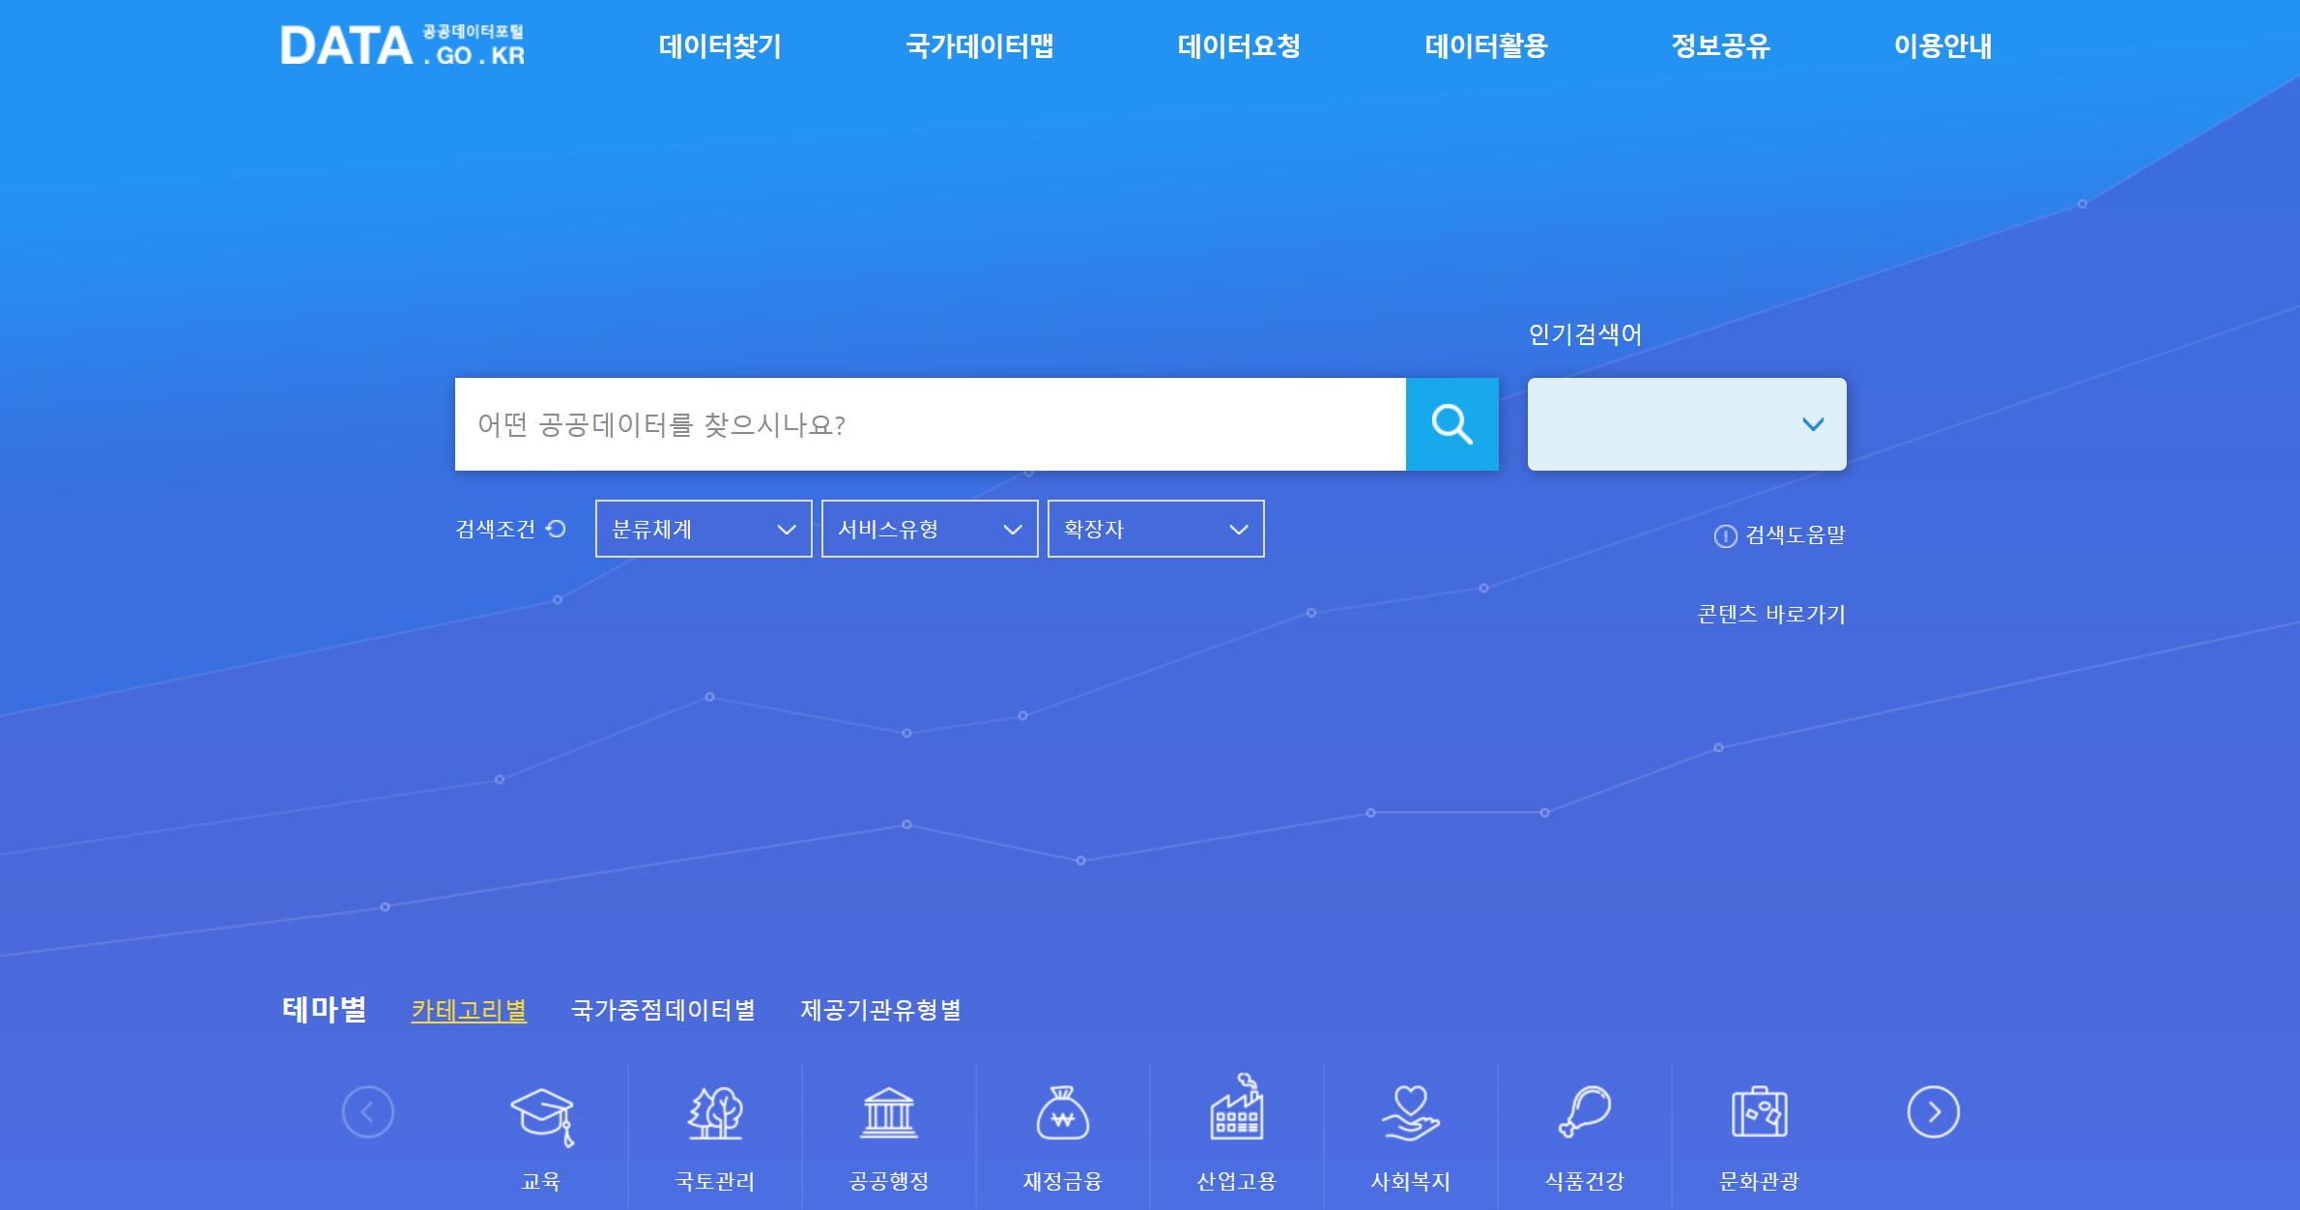

Slide 5
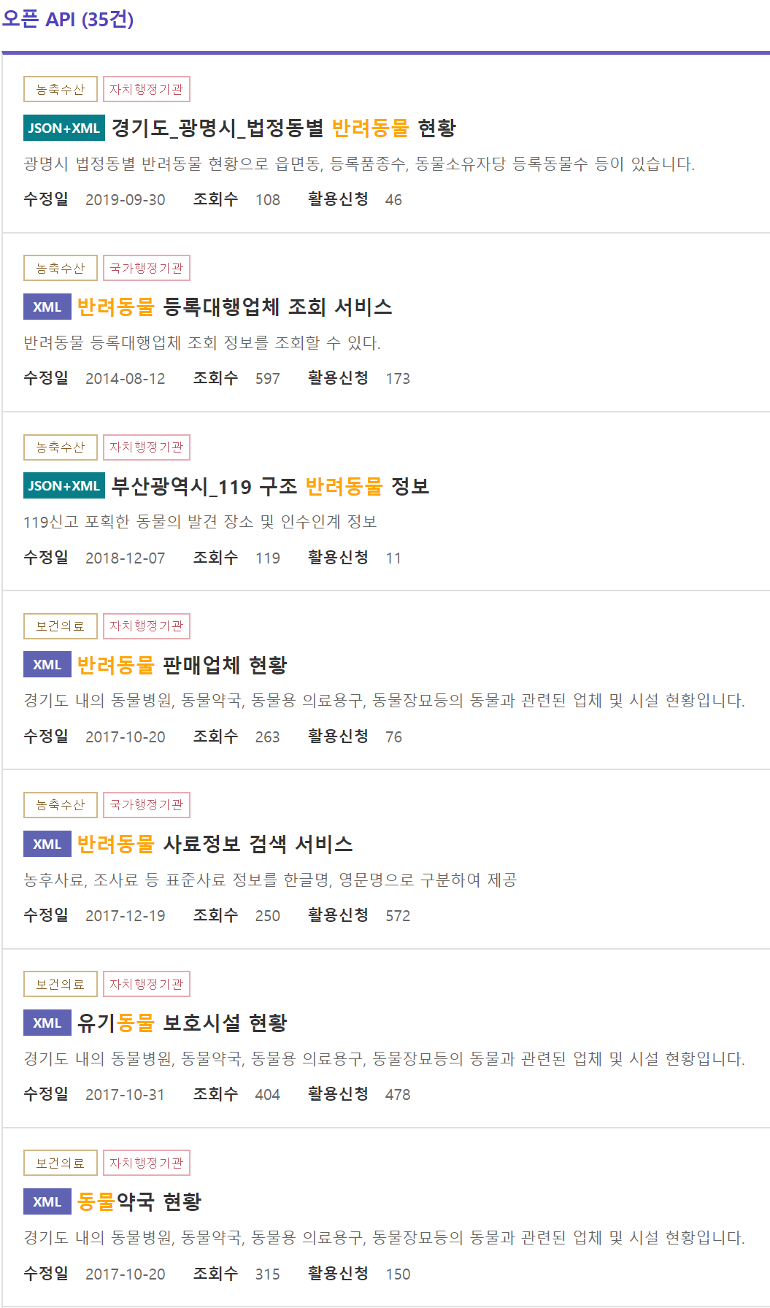
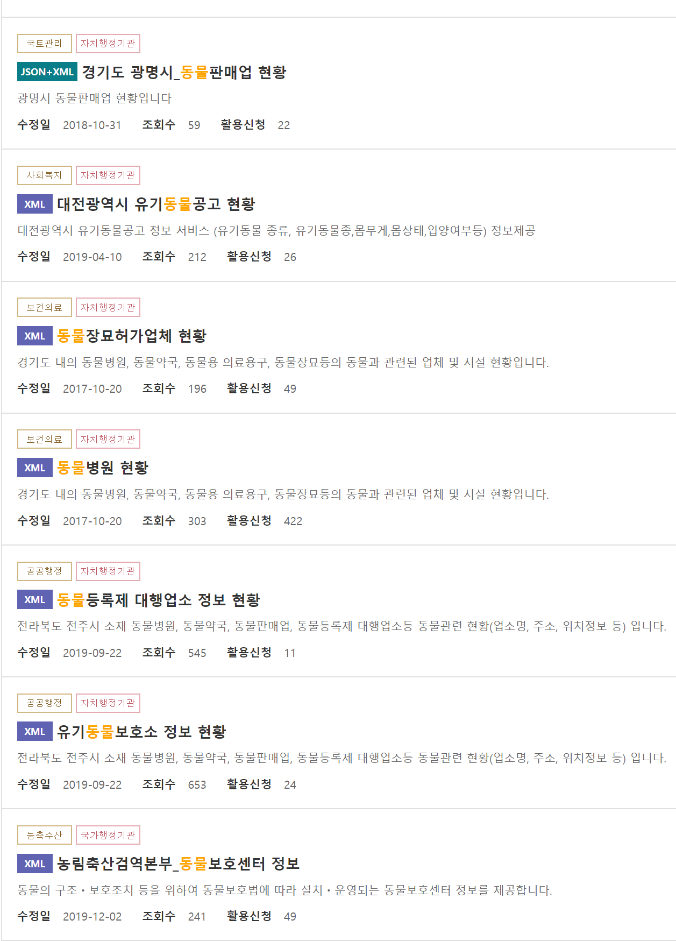
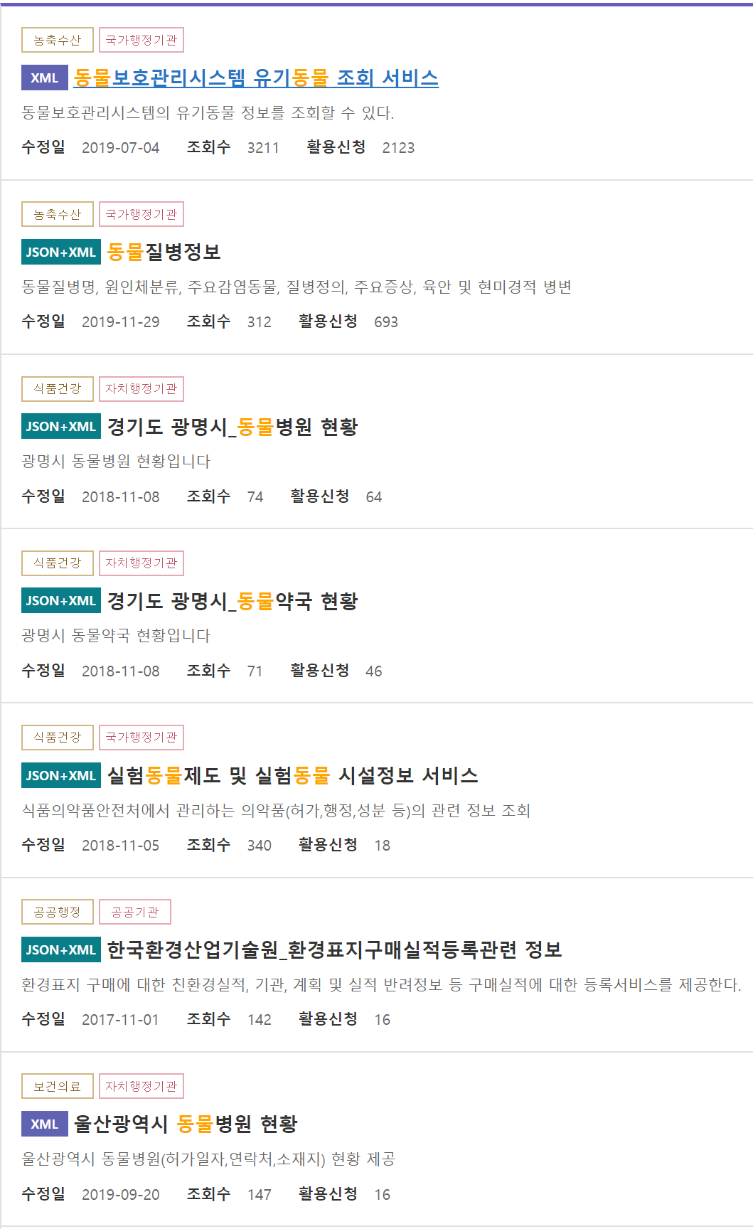
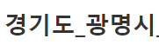
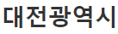
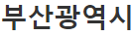
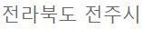
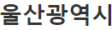

Slide 6
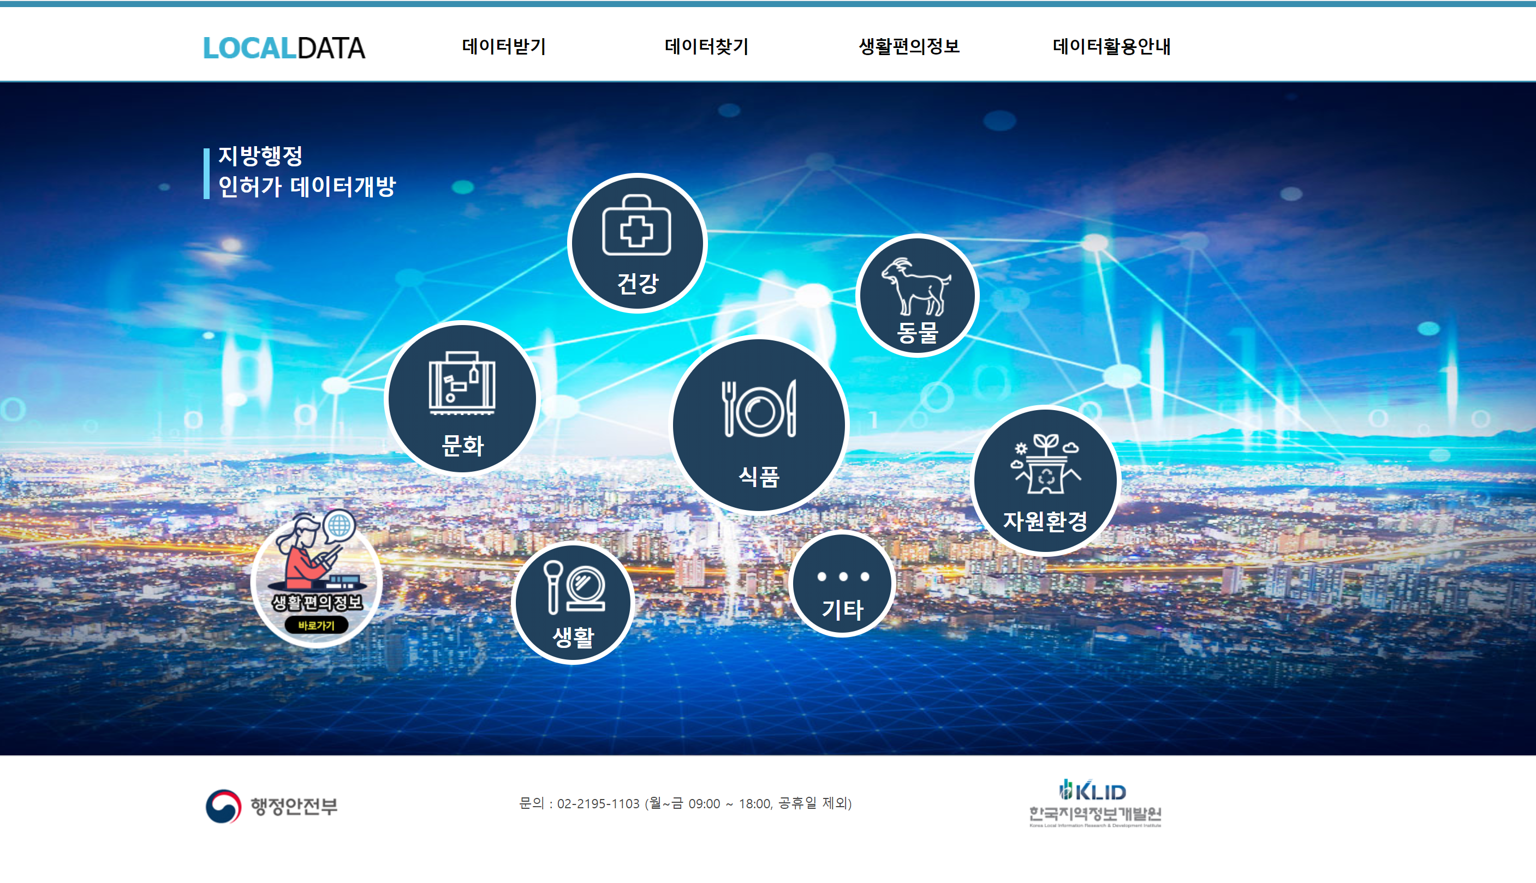

Slide 7
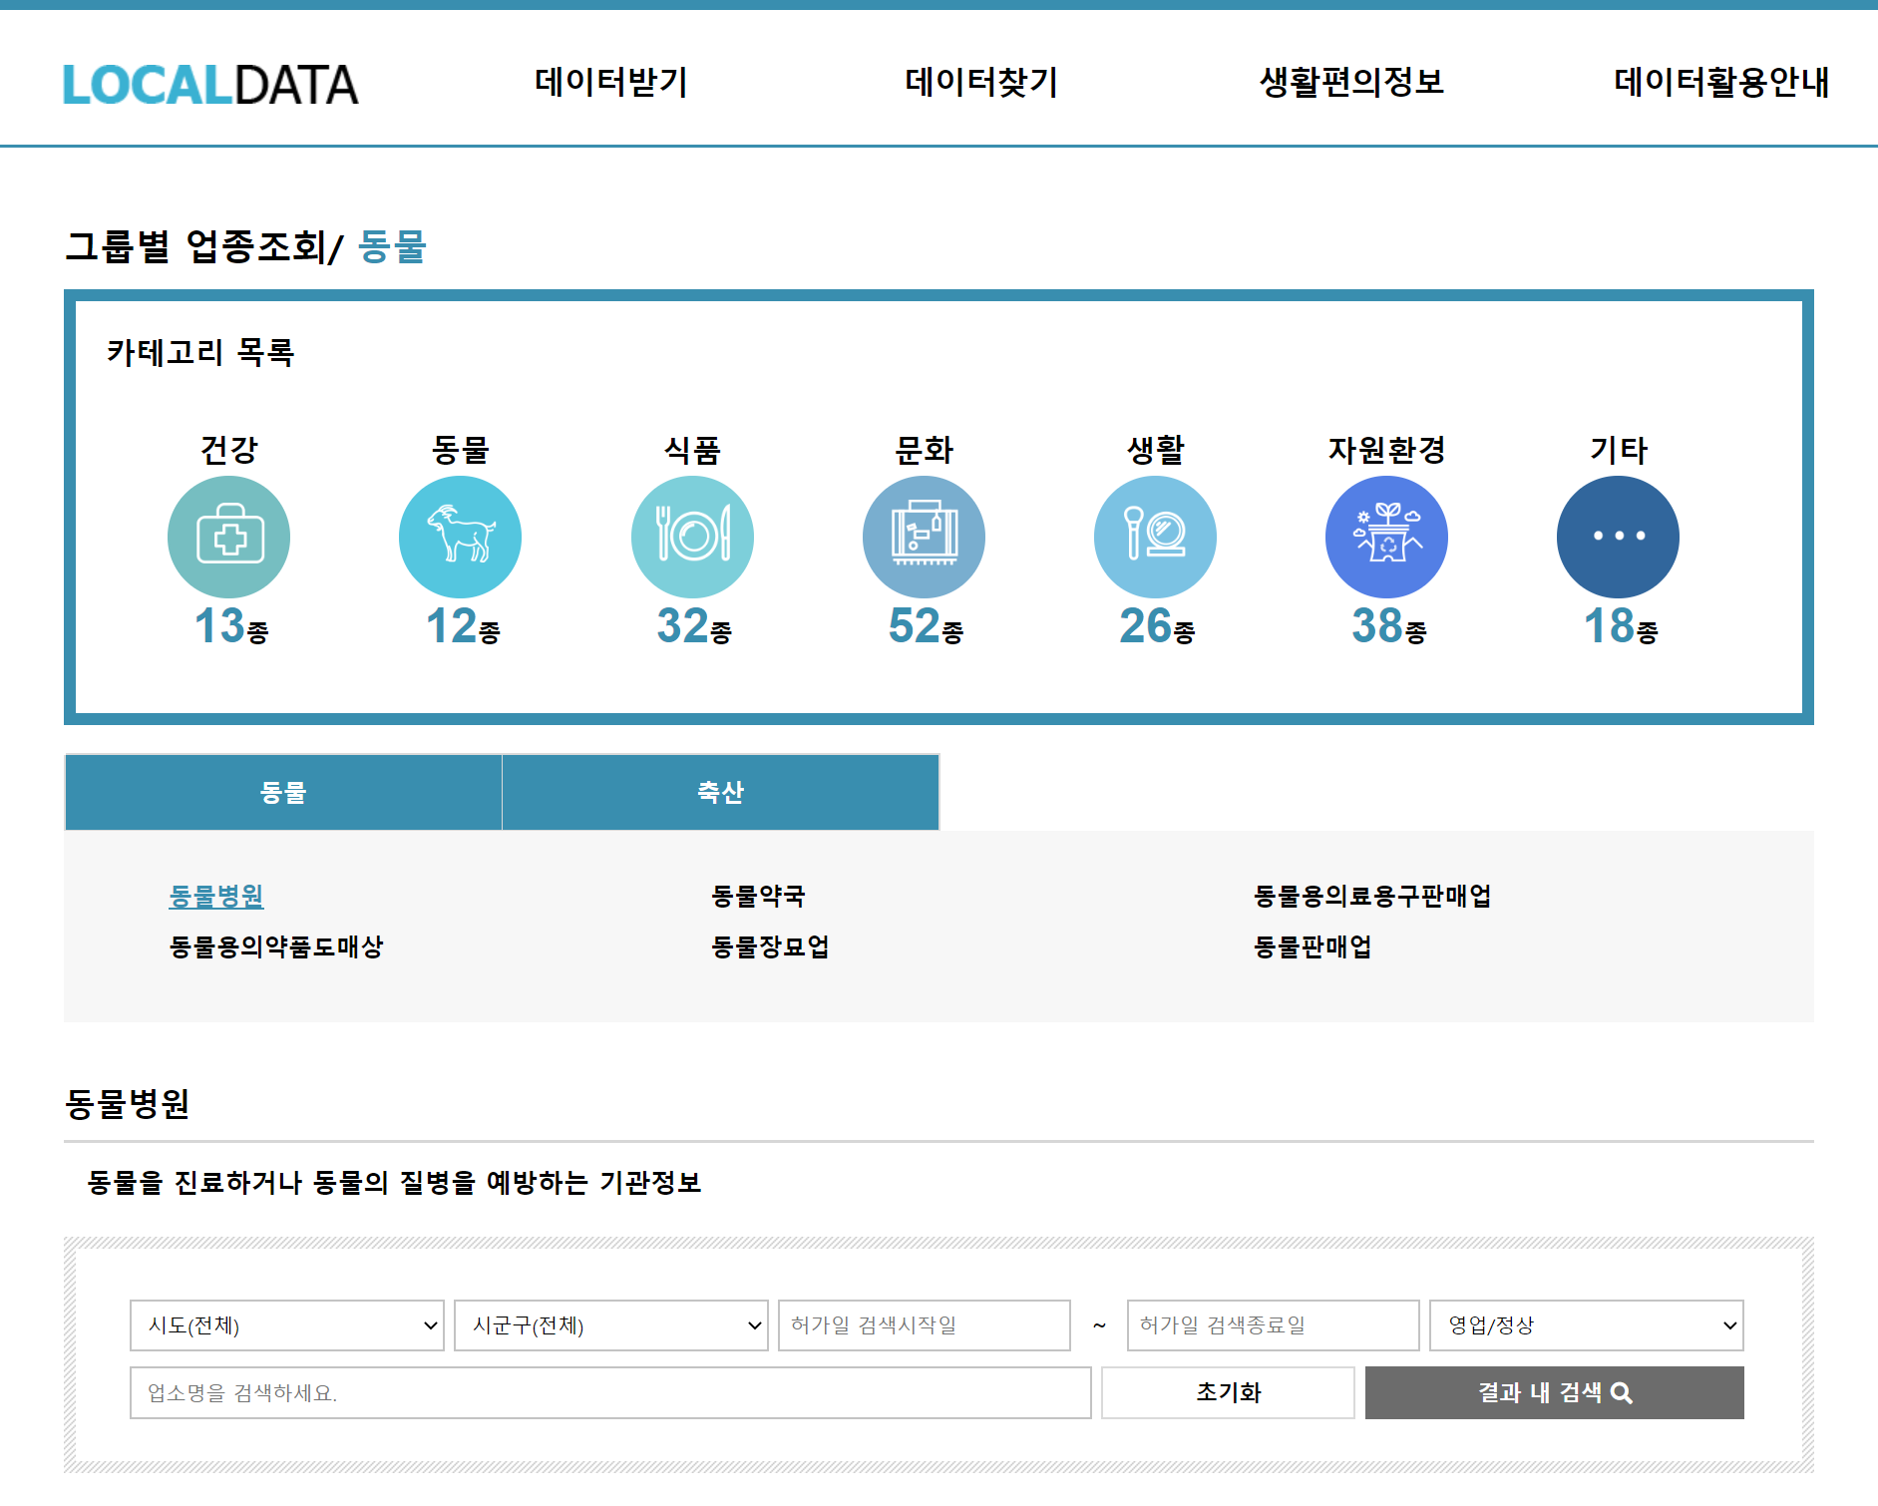
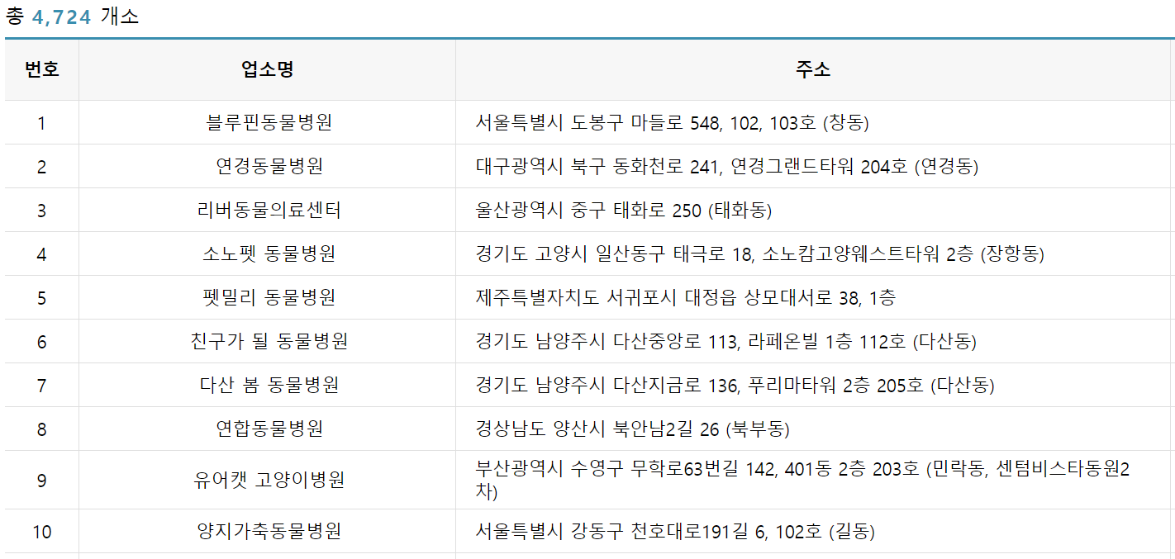
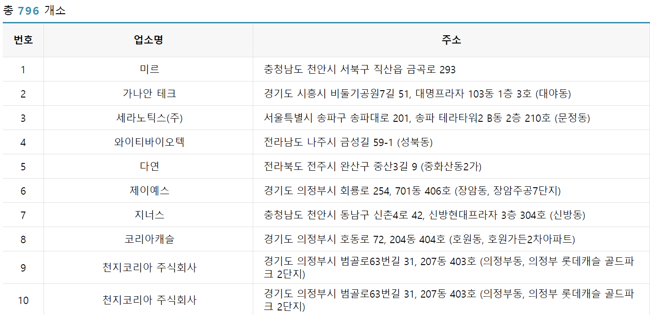

Slide 8



Splash
메인 화면
카탈로그 화면
메인 마커 화면
리뷰 화면
리뷰 작성 화면
오늘의 추천 화면
1. Splash
For My Pet

Slide 9

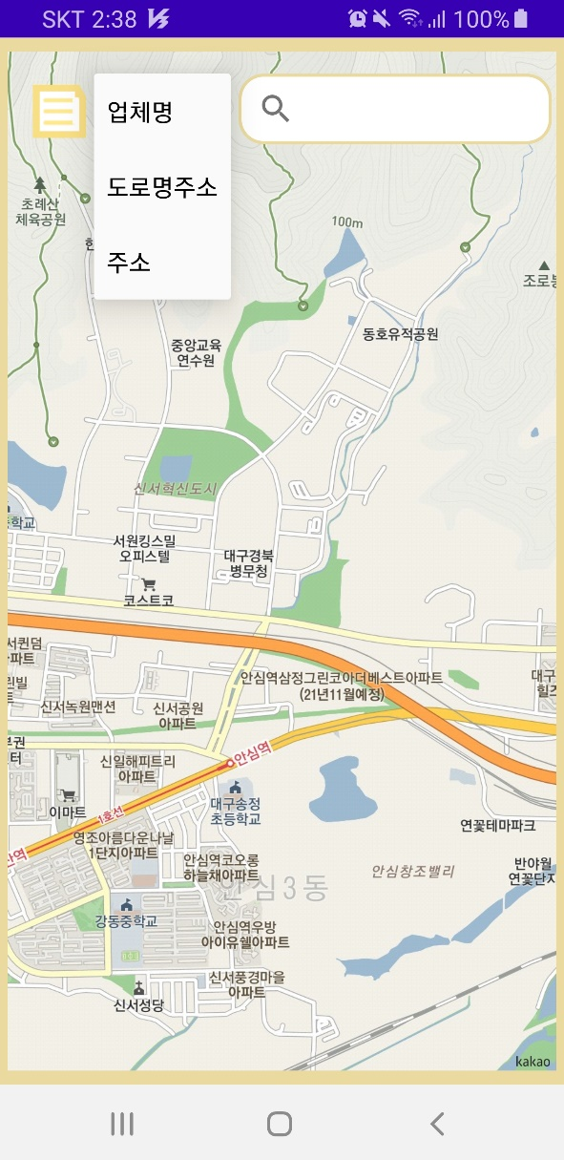
Splash
메인 화면
카탈로그 화면
메인 마커 화면
리뷰 화면
리뷰 작성 화면
오늘의 추천 화면
메인 화면
 | 기능
1 | 메뉴/목록 - 검색 항목 및 항목 선택 ex) 동물병원, 동물약국, 애완용품. 등
2 | 검색 분류 업체명, 도로명주소, 옛날주소로 분류하여 검색 기능
3 | 검색 - 업체명, 도로명주소, 옛날주소로 검색을 하는 기능
1
2
3

Slide 10
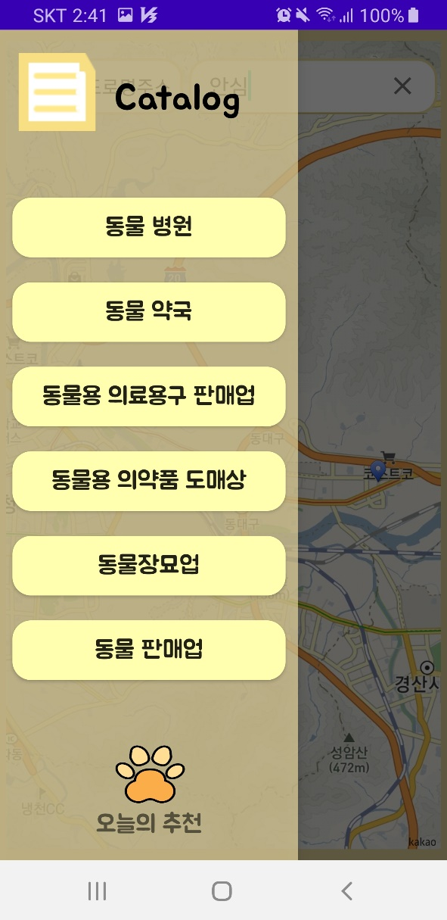
Splash
메인 화면
카탈로그 화면
메인 마커 화면
리뷰 화면
리뷰 작성 화면
오늘의 추천 화면
카탈로그 화면
 | 기능
1 | 메뉴/목록 각 카탈로그 분류를 클릭하면 지도에 업체에 대한 마커가 찍힌다.
2 | 오늘의 추천 병원 광고성 페이지로 병원 추천에 대한 정보 페이지로 넘어간다.
1
2

Slide 11
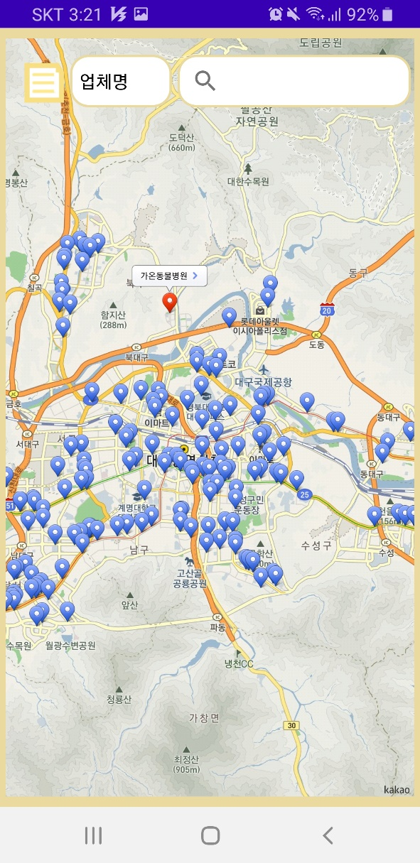
Splash
메인 화면
카탈로그 화면
메인 마커 화면
리뷰 화면
리뷰 작성 화면
오늘의 추천 화면
메인 마커 화면
 | 기능
1 | 마커 클릭 - 해당 업체의 업체명을 표시한다.
2 | 말풍선 클릭 리뷰 작성페이지로 이동한다.
2
1

Slide 12
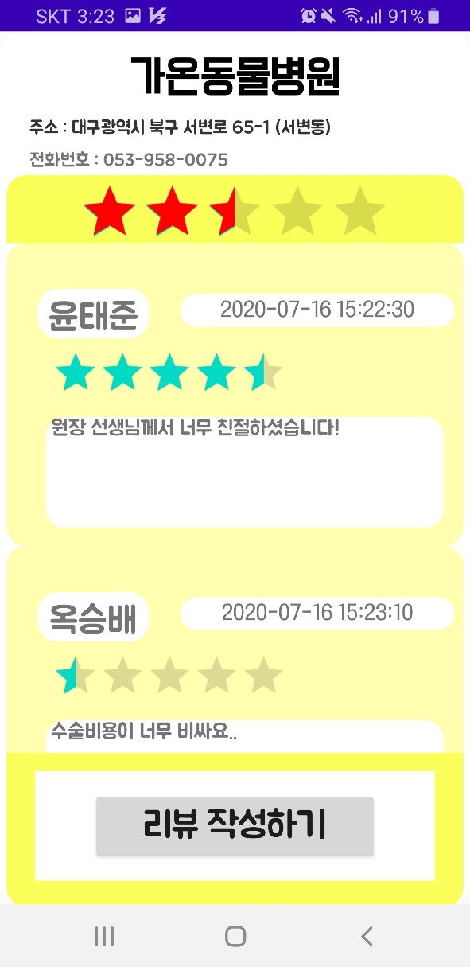
Splash
메인 화면
카탈로그 화면
메인 마커 화면
리뷰 화면
리뷰 작성 화면
오늘의 추천 화면
리뷰 화면
 | 기능
1 | 업체정보 표시 업체의 이름, 주소, 전화번호 정보를 표시한다.
2 | 리뷰 별점의 평균 표시 해당 업체 리뷰별점의 평균을 표시한다.
3 | 리뷰들을 표시 해당 업체에 달린 리뷰들을 표시한다.
4 | 리뷰 작성하기 기능 해당 업체에 대해 리뷰작성을 할 수 있는 화면으로 넘어간다.
1
2
3
4

Slide 13
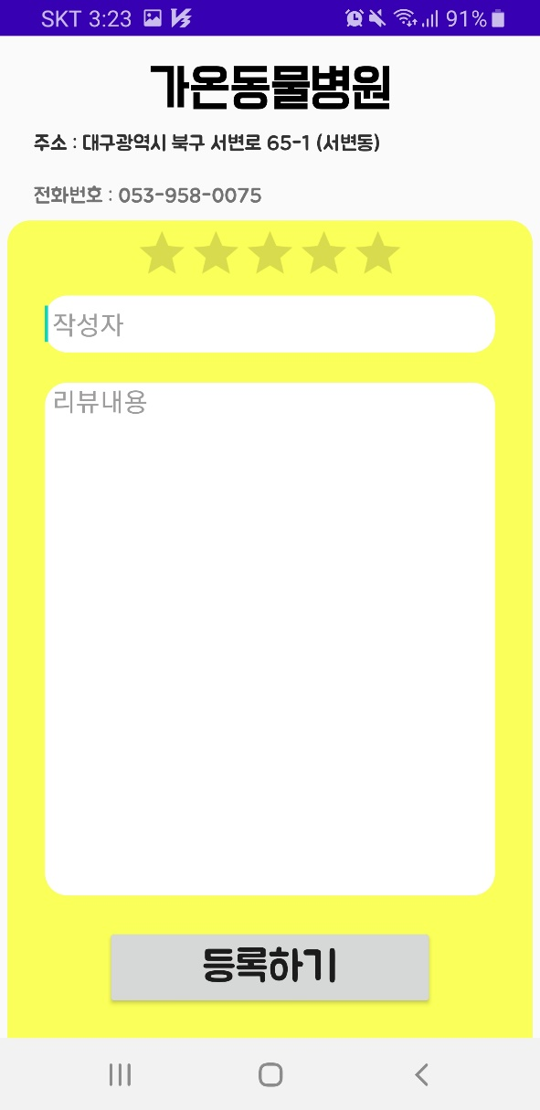
Splash
메인 화면
카탈로그 화면
메인 마커 화면
리뷰 화면
리뷰 작성 화면
오늘의 추천 화면
리뷰등록 화면
 | 기능
1 | 별점주기 해당 업체 리뷰에 별점 부여가 가능하다.
2 | 작성자와 리뷰내용을 작성하는 공간 작성자와 리뷰내용을 작성하는 공간이다.
3 | 등록버튼 리뷰 작성을 마치면 등록하기 버튼으로 리뷰 등록을 하는 기능이다.
1
2
3

Slide 14
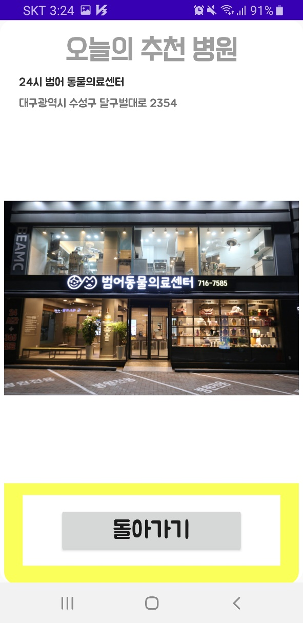
오늘의 추천 화면
Splash
메인 화면
카탈로그 화면
메인 마커 화면
리뷰 화면
리뷰 작성 화면
오늘의 추천 화면
 | 기능
1 | 오늘의 추천 업체 정보 해당 업체 정보가 표시된다.
2 | 추천 업체의 사진 추천 업체의 사진을 표시.
3 | 돌아가기 버튼 추천 페이지를 종료한다.
1
2
3

Slide 15

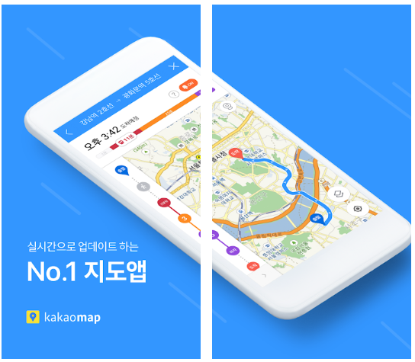






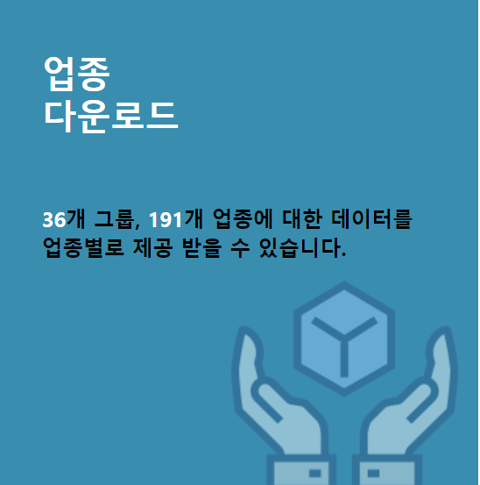
Constructure
Open API
User
Android 내부
데이터 베이스
App Service
Data Set

Slide 16

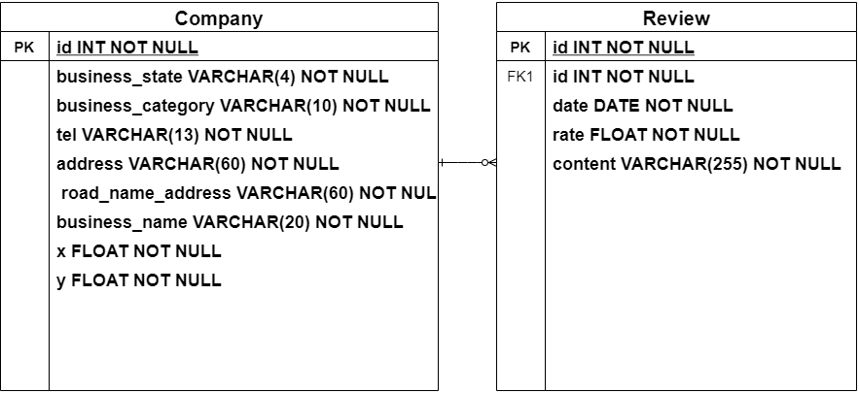
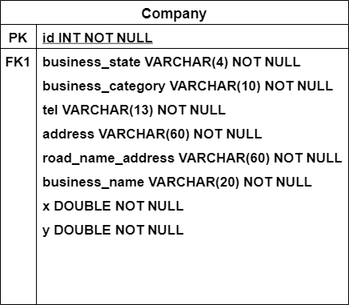
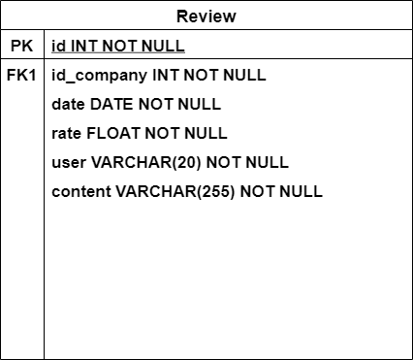
Entity-Relationship Diagram
ERD

Slide 17
ERD
Table_Company
column | 상세 설명
id ( PK ) | (관리번호) (Primary key) id값을 저장한다.
busindess_state | (영업상태구분코드) 영업, 폐업, 휴업 상태를 저장한다.
business_category | (업체분류) 동물병원, 동물판매업, 동물약국 등을 구분한다.
tel | (소재지전화) 업체 전화번호를 등록한다.
address | (소재지전체주소) 업체의 주소를 저장한다.
road_name_address | (소재지도로명주소) 업체의 도로명 주소를 저장한다.
business_name | (사업장명) 업체명을 저장한다.
x | (좌표정보X) x좌표정보를 저장한다.
y | (좌표정보Y) y좌표정보를 저장한다.

Slide 18
ERD
Table_Review
column | 상세 설명
id ( PK ) | (리뷰번호) (Primary key) id값 저장
id_company ( FK ) | (관리번호) (Foreign key) 업체 관리 번호이다.
date | (작성날짜) 리뷰 작성 날짜를 저장한다.
rate | (별점) 리뷰 별점을 저장한다.
user | (작성자) 리뷰 작성자의 정보를 저장한다.
content | (리뷰내용) 리뷰 내용을 저장한다.

Slide 19

QnA
질의응답
For My Pet

